Slide 1
Lab1

Slide 2
Answers to Section 3 Written Questions
What is a CMakeList? Is it related to a make file used for compiling C++ objects? If yes then what is the difference between the two?
: CMakeList는 Cmake workspace에 빌드하는 방법에 대한 설명을 제공해주는 스크립트이다. Makefile과의 관계와 관련하여 CMakeList는 Makefile의 상위 수준 래퍼 로 볼 수 있다.
Are you using CMakeList.txt for Python in ROS? Is there a executable object being created for Python?
: ROS의 Python용 CMakeList는 아무 것도 컴파일하지 않습니다.
In which directory would you run catkin_make?
: catkin_ws에서 한다.
Why do we need to source setup.bash? What does it do? Why do we have to different setup.bash files here and what is the difference?
: /opt/ros/kinetic(melodic)/setup.bash는 catkin_make, catkin_init_workspace 등과 같은 작업 공간 전반에 걸쳐 필요한 Catkin 명령 및 환경 변수를 제공합니다.
devel/setup.bash는 빌드하는 Python 라이브러리, 생성하는 ROS 패키지 등과 같은 작업 공간별 환경 변수를 제공합니다.

Slide 3
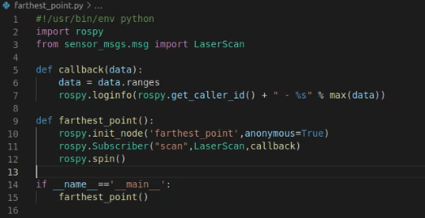
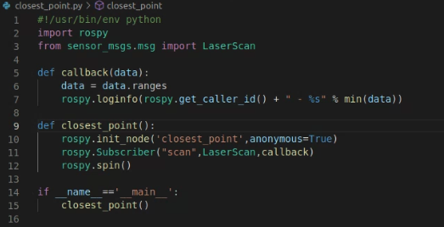
Publishers and Subscribers
farthest_point.py
closest_point.py

Slide 4
Answers to Section 4 Written Questions
Is there a nodehandle object in python? What is the significance of rospy.init node()
: rospy에는 nodehandel 객체가 없다. init_node() 호출의 일부로 노드의 기본 이름을 전달한다. 코드를 실행할 때 인수를 다시 매핑하여 재정의하지 않는 한 노드가 온라인으로 표시되는 이름이다.
How do you control callbacks in python for the subscribers? Do you need spin() or spinonce() in python?
: 함수가 실행이 끝나면 파이썬의 submit함수는 제공한 모든 인수와 함수의 결과로 콜백을 호출한다. spin() 필요하다.

Slide 5
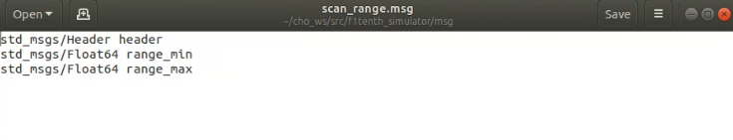
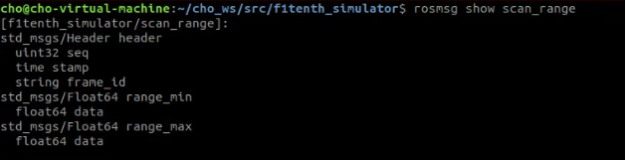
Implementing Custom Messages

Slide 6
Answers to Section 5 Written Questions
In the documentation of the LaserScan message there was also a data type called Header. What is that? Can you also include it in your message file? What information does it provide? Include Header in your message file too.
: Header는 timestamp, frame ID of the instant를 제공한다. 메지시를 받을 때 시간 정보를 활용으로 유용하다. Header 파일 내 사용자 지정 ROS 메시지에 포함되어있다.

Slide 7
Answers to Section 6 Written Questions
Where does the bag file get saved? How can you change where it is saved?
: bag 파일은 현재 디렉토리에 저장되어 있다., -o를 사용해 디텍토리 변경가능
Where will the bag file be saved if you were launching the recording of bagfile record through a launch file. How can you change where it is saved?
: bag 파일은 현재 디렉토리에 저장되어 있다., "args=../bagfiles/my_rosbag_recordings.bag＂사용해 디렉토리 위치 변경가능

